Slide 1
Synthèse musicale
LP MECSE
Antoine MENET
Furkan MIRCILOGLU
Théophile MERLAND
Ulrich URSO

Slide 2





Contexte
Deux groupe de travail
Interface Android
Réception et traitement

Slide 3
Sommaire
Schéma synoptique
Application Android
Interface Utilisateur
Trame Bluetooth
Carte STM32
Réception Bluetooth
Génération du Son
Piste d’amélioration

Slide 4
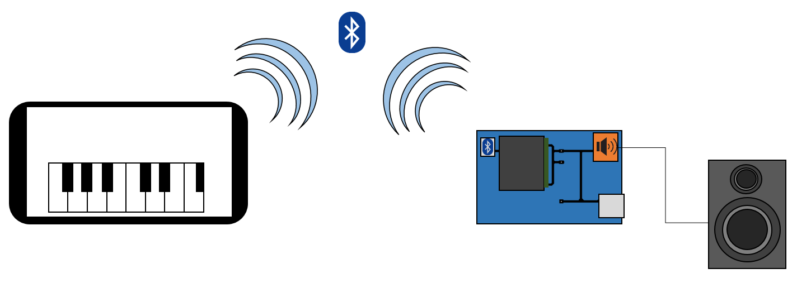
Schémas synoptique
Interface Android
Réception et traitement

Slide 5
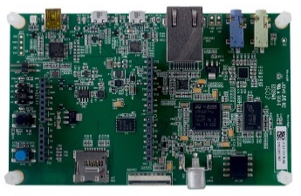
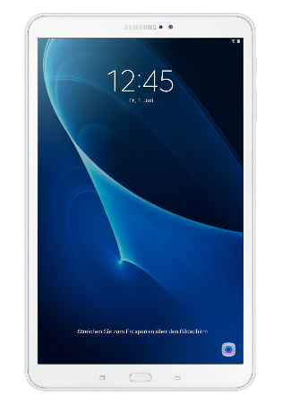
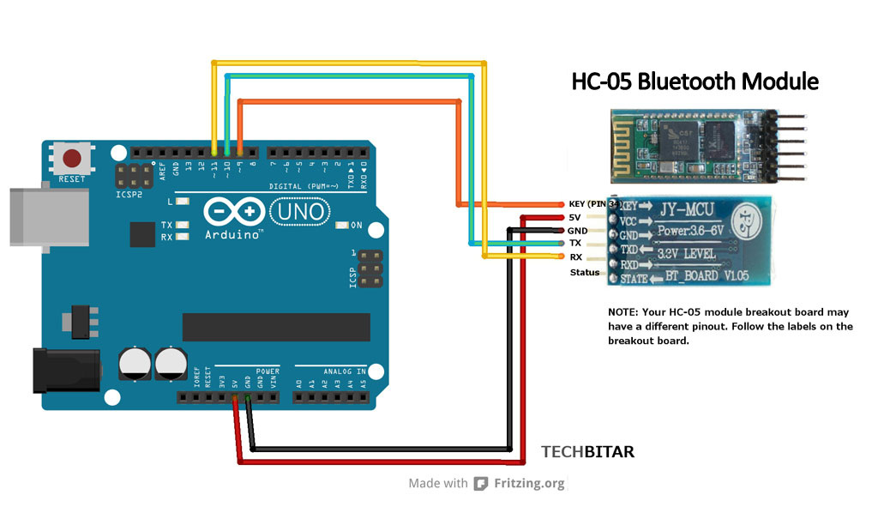
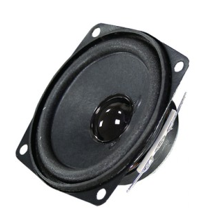
Matériels
Interface Android
Réception et traitement
Carte SMT32F746
Un module Bluetooth
Un Ampli
Une Enceinte
Un Ordinateur
Tablette Android
Un Ordinateur

Slide 6
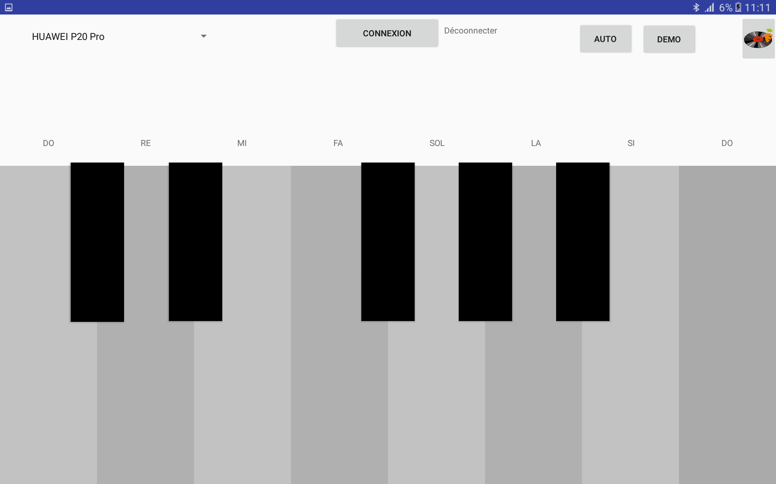
Interface utilisateur
Connexion Bluetooth
Apprentissage et Démo
Clavier

Slide 7
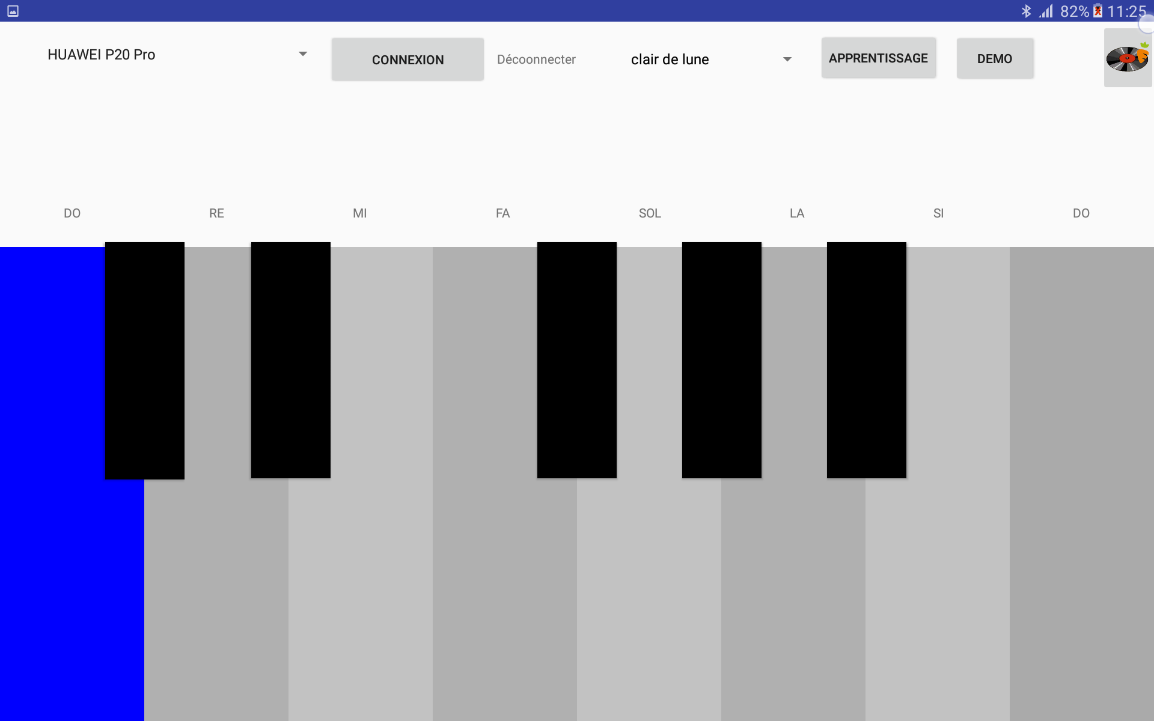
Fonctionnalités supplémentaires

Slide 8

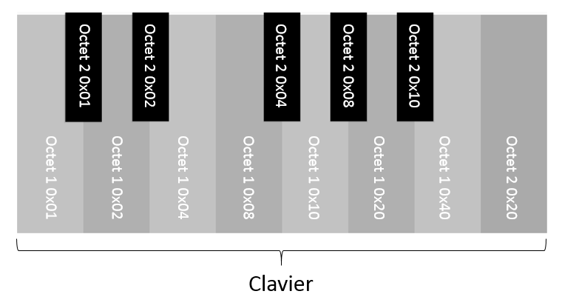
Trame Bluetooth
Trame
Octet 2
Octet 1
1000 0001
0000 1000
Id Note
Id Note
Octet 2
Octet 1
1000 0001
0000 1000
Do# Re# Fa# Sol# La# Do2
Do Re Mi Fa Sol La Si

Slide 9
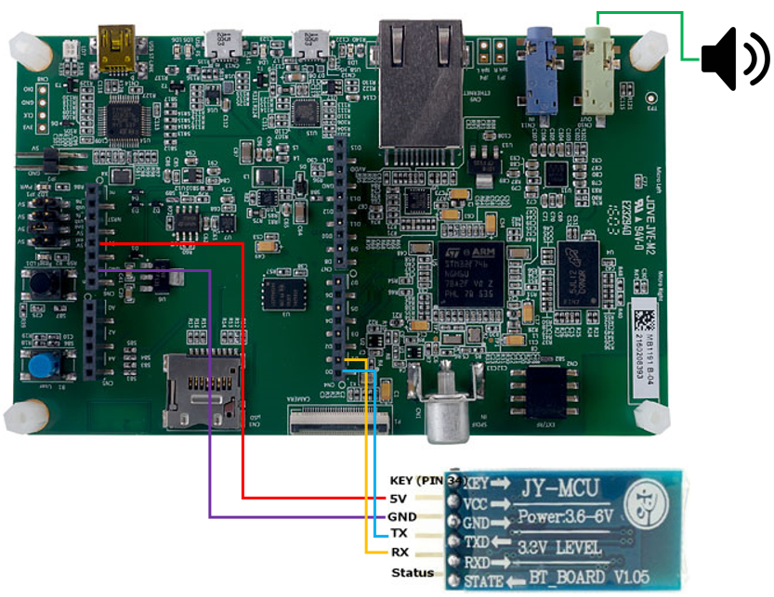
Montage
SMT32F746
Module Bluetooth

Slide 10
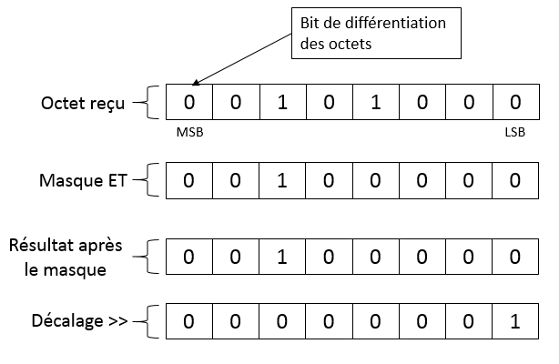
Réception Bluetooth
Réception trame BLE
Passage de la valeur
CoefLa
Équation : sin (2.π.f.t.coef)
Si coef = 0 alors équation = False
Si coef = 1 alors équation = True

Slide 11
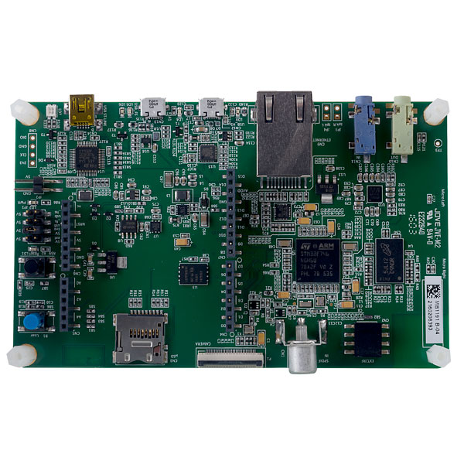
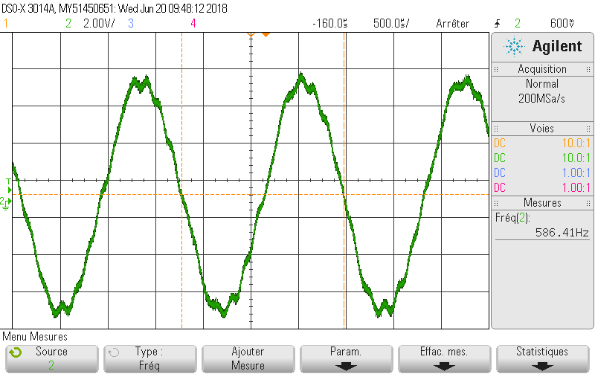
Génération du son
STM32
Signal en sortie

Slide 12
Piste d’améliorations
Mise en place d’interruptions
Gestion du volume
Ajout d’un équaliseur
Rajout de plus de touches

Slide 13
Questions ?

